Slide 1


"Истинное сокровище для людей- умение трудиться"
Работа избавляет от трех великих зол:
скуки,
порока,
нужды
«Ничто в жизни не дается без большого труда»

Slide 2

РАДУГА ПРОФЕССИЙ

Slide 3


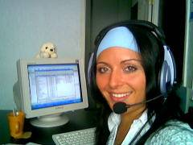
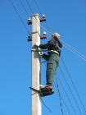
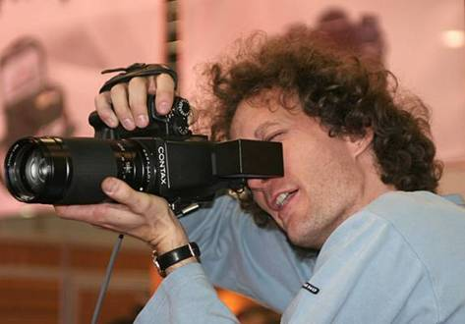

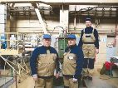
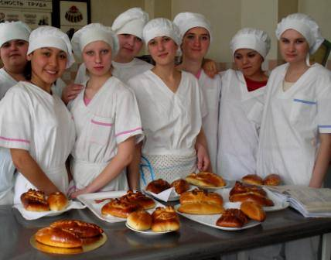




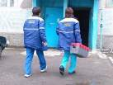


Найти свою дорогу,
узнать свое место –
в этом всё для человека,
это для него значит
сделаться самим собой.
Профессия –
вид трудовой деятельности человека, который требует определенного уровня специальных знаний и умений и может служить источником дохода.

Slide 4
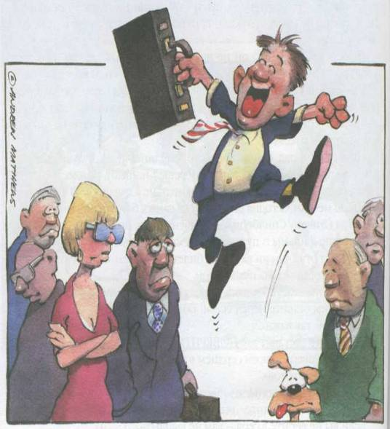



В мире существует около
50 тысяч профессий.
Почему сложно выбирать профессию?????
Как избежать ошибок при
выборе профессии?
Как найти свою профессию?
Как определить, что выбранная профессия тебе подходит?

Slide 5
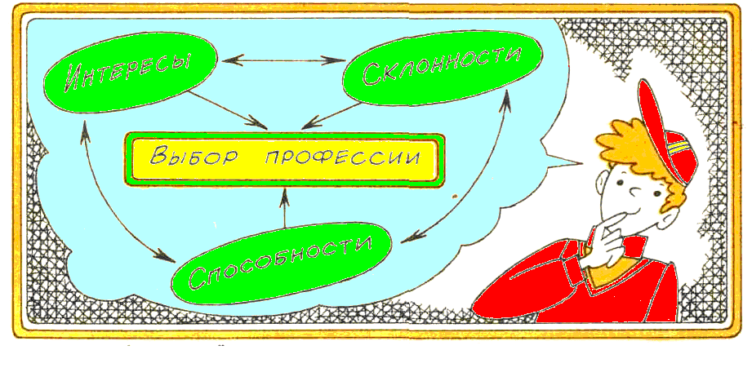
Что важнее учесть при выборе профессии: желание или возможности?

Slide 6
Профессии систематизируются по типам и классам.
Все профессии можно разделить на 5 больших групп,
в зависимости от направленности личности:
«Человек-природа»
«Человек-техника»
«Человек-человек»
«Человек-знак»
«Человек-художественный образ»
Тип профессии указывает на то, с кем или с чем человек имеет дело в своей профессиональной деятельности.
Это могут быть люди, техника, информация, художественные образы и произведения, природные объекты.

Slide 7








ТИП ПРОФЕССИИ:
"Человек - природа"
Связанные –
► с изучением живой и неживой природы:
микробиолог, агрохимик, геолог...
► с уходом за растениями и животными:
лесовод, овощевод, зоотехник...
► с профилактикой и лечением
заболеваний растений и животных:
ветеринар, селекционер...

Slide 8








ТИП ПРОФЕССИИ:
"Человек-человек"
Связанные –
►с медицинским обслуживанием:
врач, медсестра, санитар...
►с обучением и воспитанием:
учитель, тренер, воспитатель...
►с бытовым обслуживанием:
продавец, проводник, официант...

Slide 9







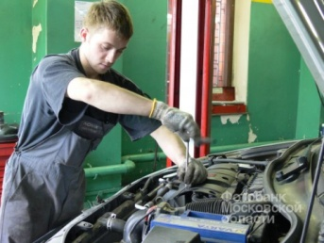

ТИП ПРОФЕССИИ:
"Человек-техника"
Связанные –
► с созданием, монтажом, сборкой и наладкой технических устройств:
монтажник, сварщик, инженер- конструктор …
►с эксплуатацией технических средств:
водитель, швея...
► с ремонтом техники:
автомеханик, электромонтер, слесарь- ремонтник…

Slide 10
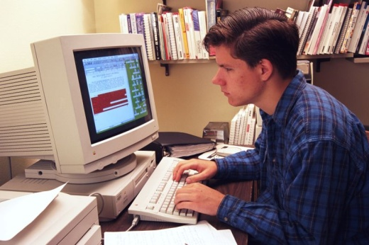




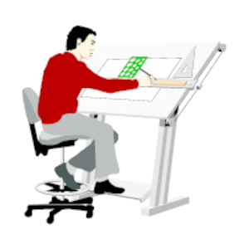

ТИП ПРОФЕССИИ:
"Человек-знак"
Связанные –
► с текстами:
корректор, машинистка, переводчик, библиотекарь...
► с цифрами, формулами, таблицами:
экономист, бухгалтер, кассир...
► с чертежами, картами, схемами:
чертежник, штурман...
► со звуковыми сигналами:
телефонист, радист...

Slide 11







ТИП ПРОФЕССИИ:
"Человек - художественный образ"
Связанные –
► с созданием, проектированием, моделированием художественных произведений:
художник, журналист, модельер, композитор...
► с воспроизведением и изготовлением произведений искусств:
ювелир, столяр, закройщик, актер, цветовод-декоратор...

Slide 12


склонности, личные цели, интересы, потребности
Хочу
учет своих возможностей, способностей,
состояния здоровья.
Могу
Счастливое совпадение требований рынка труда, возможностей и желаний человека –
самый редкий вариант ,
дающий возможность получить достойное вознаграждение за работу , приносящую удовольствие.
потребности
рынка труда.
Надо

Slide 13

Согласитесь, как хорошо выбрать такую профессию,
которая вам по душе и в которой все получается, и, просыпаясь утром, вы говорите себе:
«Какое счастье идти на работу».
Правильно выбранный профессиональный путь и построенная профессиональная карьера – неотъемлемое условие достижения успеха в жизни.
А ведь как хочется быть успешным!!!

Slide 14

Готовьте себя
к выбору профессии…

